Slide 1
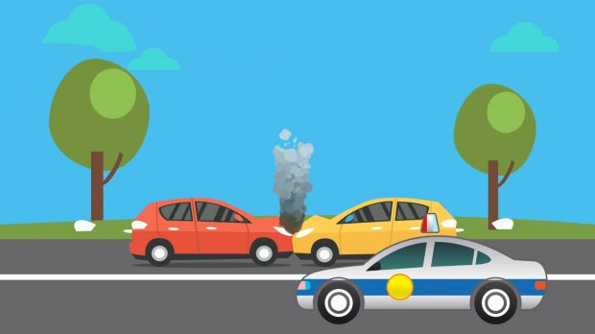
“Дорожньо-транспортні пригоди пригоди”
Підготувала: вчитель основ здоров’я Зіньківського ліцею ім.М.К.Зерова Герасименко І.М.

Slide 2
Асоціації до словосполучення “Безпека на дорозі”

Slide 3
Що є причиною виникнення ДТП?
Чому не можна відволікати водія під час руху ТЗ?
Чому слід бути уважним несприятливих погодніх умов?
Чому слід додержуватися правил переходу дороги на зупинках громадського транспорту?

Slide 4
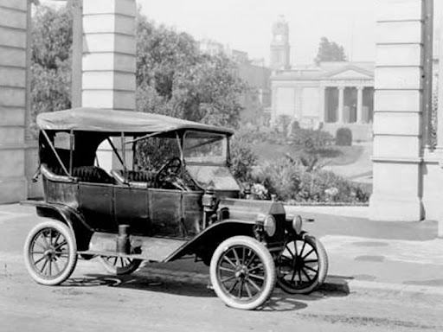
Перша дорожньо-транспортна пригода

Slide 5
Чи може перевищення швидкості стати причиною ДТП?
Чи можна взагалі попередити ДТП?

Slide 6
Оцініть актуальність даної теми особисто для кожного
0 – зовсім не важлива
1…
2…
3…
4…
5 – саме те, що необхідно знати (вміти, розуміти тощо) на найближчий час.

Slide 7
Перейдіть за посиланням для виконання вправи

Slide 10
Про що було відео?
Яка користь від світловідбивачів?
Де рекомендовано розміщувати світловідбиваючі елементи?
У вигляді чого можуть бути ці елементи?

Slide 11
«Якщо ви стали учасником або свідком ДТП, то можете допомогти постраждалим:
Викликати швидку допомогу та працівників поліції;
Звернутися за допомогою водіїв інших транспортних засобів;
Якщо один з учасників ДТП залишив місце аварії, якомога точніше описати автомобіль та його водія;
За вказівкою дорослих надати потерпілим посильну допомогу;
Не наближатися до палаючого транспортного засобу!

Slide 12
Вправа «Незакінчене речення»

Slide 13
ДОМАШНЄ ЗАВДАННЯ
1. Опрацювати матеріал підручника щодо вивченої теми §6 с.30-32;
2. Виготовити пам’ятку «Що має містити автомобільна аптечка?» та розмістити виконане завдання в Classroom».

